Slide 1
Peran Strategis Guru BK
dalam Pencegahan dan Penanganan Bullying di Sekolah
BK
Asmaul Husni, S.Pd., Gr
SMA Negeri 1 Peusangan• 2026
MUSYAWARAH GURU BIMBINGAN & KONSELING

Slide 2
MGBK • PENCEGAHAN & PENANGANAN BULLYING
02
Studi Kasus untuk Diskusi MGBK
KASUS
PERTANYAAN DISKUSI
1. Apa langkah pertama guru BK?
2. Informasi apa yang perlu digali?
3. Siapa yang perlu dilibatkan?
4. Bagaimana memastikan keamanan dan tindak lanjut?
5. Bagaimana pendekatan kepada peserta didik yang melakukan bullying?
Seorang peserta didik sering menjadi bahan ejekan teman. Awalnya dianggap candaan. Kemudian ia mulai menghindari teman, enggan mengikuti kegiatan kelas, dan prestasinya menurun.
Musyawarah Guru Bimbingan dan Konseling • 2026 17

Slide 3
MGBK • PENCEGAHAN & PENANGANAN BULLYING
03
Latar Belakang
• Sekolah seharusnya menjadi lingkungan yang aman, nyaman, dan mendukung perkembangan peserta didik.
• Bullying dapat mengganggu rasa aman dan proses belajar peserta didik.
• Bullying dapat terjadi secara langsung maupun melalui media digital.
• Penanganan membutuhkan keterlibatan seluruh warga sekolah.
• Guru BK berperan dalam pencegahan, identifikasi, intervensi, pendampingan, dan evaluasi.
Musyawarah Guru Bimbingan dan Konseling • 2026 02

Slide 4
MGBK • PENCEGAHAN & PENANGANAN BULLYING
04
Apa Itu Bullying?
• Bullying adalah perilaku agresif yang bertujuan menyakiti, merendahkan, atau mengintimidasi orang lain.
• Biasanya terdapat pola/perulangan atau ketimpangan kekuatan/posisi yang membuat sasaran sulit melindungi dirinya.
• Dapat terjadi secara langsung maupun melalui media digital.
• Tidak semua konflik antarpeserta didik otomatis merupakan bullying; konteks dan pola perlu dikaji.
Musyawarah Guru Bimbingan dan Konseling • 2026 03

Slide 5
MGBK • PENCEGAHAN & PENANGANAN BULLYING
05
Bentuk-Bentuk Bullying
FISIK
VERBAL
Memukul, mendorong, menendang.
Mengejek, menghina, julukan menyakitkan.
SOSIAL
DIGITAL
Mengucilkan, mempermalukan, menghasut.
Pesan, komentar, konten merugikan.
PSIKOLOGIS
Intimidasi atau ancaman yang menimbulkan takut.
Musyawarah Guru Bimbingan dan Konseling • 2026 04

Slide 6
MGBK • PENCEGAHAN & PENANGANAN BULLYING
06
Mengapa Bullying Bisa Terjadi?
• Pola interaksi teman sebaya dan dinamika kelompok.
• Lingkungan keluarga dan pengalaman sosial.
• Budaya sekolah dan normalisasi perilaku mengejek.
• Keterampilan sosial dan pengelolaan emosi yang belum berkembang.
• Pengaruh kelompok sebaya serta penggunaan media sosial yang tidak bijak.
• Penting: pahami perilaku, konteks, dan kebutuhan; hindari pelabelan.
Musyawarah Guru Bimbingan dan Konseling • 2026 05

Slide 7
MGBK • PENCEGAHAN & PENANGANAN BULLYING
07
Dampak Bullying
• Peserta didik yang menjadi sasaran dapat merasa tidak aman, menarik diri, dan mengalami gangguan konsentrasi belajar.
• Kehadiran dan keterlibatan di sekolah dapat menurun.
• Peserta didik yang melakukan bullying juga membutuhkan dukungan untuk mengembangkan empati dan keterampilan sosial.
• Lingkungan sekolah dapat mengalami penurunan rasa aman dan kualitas hubungan antarpeserta didik.
Musyawarah Guru Bimbingan dan Konseling • 2026 06

Slide 8
MGBK • PENCEGAHAN & PENANGANAN BULLYING
08
Tanda-Tanda yang Perlu Diperhatikan Guru BK
• Menarik diri atau perubahan perilaku yang signifikan.
• Enggan masuk sekolah atau menghindari tempat/kelompok tertentu.
• Prestasi atau konsentrasi belajar menurun.
• Perubahan pola pertemanan.
• Terlihat takut terhadap peserta didik tertentu.
• Catatan penting: tanda-tanda ini bukan bukti tunggal bullying; lakukan pendekatan dan asesmen lebih lanjut.
Musyawarah Guru Bimbingan dan Konseling • 2026 07

Slide 9
MGBK • PENCEGAHAN & PENANGANAN BULLYING
09
Peran Guru BK
1
PREVENTOR
2
DETEKTOR
3
KONSELOR
Mencegah melalui edukasi & program BK.
Mengidentifikasi indikasi sejak dini.
Memberikan layanan konseling sesuai kebutuhan.
4
MEDIATOR
5
KOLABORATOR
6
EVALUATOR
Mendukung penyelesaian masalah secara tepat dan aman.
Bekerja sama dengan pihak terkait.
Memantau perkembangan setelah intervensi.
Musyawarah Guru Bimbingan dan Konseling • 2026 08

Slide 10
MGBK • PENCEGAHAN & PENANGANAN BULLYING
10
Strategi Pencegahan Bullying
• Tingkat sekolah: membangun budaya aman, inklusif, dan memiliki prosedur penanganan yang jelas.
• Tingkat kelas: layanan BK klasikal tentang empati, keberagaman, komunikasi, dan konflik.
• Tingkat individu: asesmen kebutuhan, konseling, dan pendampingan.
• Edukasi berkelanjutan lebih efektif daripada hanya merespons ketika kasus muncul.
Musyawarah Guru Bimbingan dan Konseling • 2026 09

Slide 11
MGBK • PENCEGAHAN & PENANGANAN BULLYING
11
Program BK: “Sekolah Aman, Teman Nyaman”
• Sosialisasi dan literasi tentang bullying.
• Asesmen kebutuhan peserta didik.
• Layanan BK klasikal.
• Kampanye budaya saling menghargai.
• Penguatan dukungan teman sebaya sesuai kesiapan sekolah.
• Edukasi penggunaan media sosial yang bertanggung jawab.
• Konseling dan evaluasi program.
Musyawarah Guru Bimbingan dan Konseling • 2026 10

Slide 12
MGBK • PENCEGAHAN & PENANGANAN BULLYING
12
Jika Ada Laporan Bullying
1
Laporan/indikasi
2
Identifikasi
3
Asesmen
4
Perlindungan
5
Intervensi
6
Kolaborasi
7
Monitoring
8
Evaluasi
• Dengarkan dengan tenang dan jangan menyalahkan.
• Pastikan keselamatan peserta didik.
• Kumpulkan informasi dari berbagai sumber dan dokumentasikan secara profesional.
• Ikuti prosedur sekolah serta libatkan pihak terkait sesuai kebutuhan.
Musyawarah Guru Bimbingan dan Konseling • 2026 11

Slide 13
MGBK • PENCEGAHAN & PENANGANAN BULLYING
13
Pendekatan kepada Peserta Didik yang Menjadi Sasaran
• Dengarkan tanpa menghakimi.
• Tunjukkan empati dan bantu peserta didik merasa aman.
• Identifikasi dukungan yang tersedia di sekolah dan rumah.
• Bantu mengembangkan kembali rasa percaya diri dan keterampilan sosial.
• Lakukan tindak lanjut secara berkala.
• Hindari kalimat seperti: “Anggap saja bercanda” atau “Kenapa kamu tidak melawan?”
Musyawarah Guru Bimbingan dan Konseling • 2026 12

Slide 14
MGBK • PENCEGAHAN & PENANGANAN BULLYING
14
Pendekatan kepada Peserta Didik yang Melakukan Bullying
• Fokus bukan hanya pada hukuman, tetapi juga perubahan perilaku.
• Gali konteks dan faktor yang memengaruhi perilaku.
• Bantu memahami dampak tindakannya.
• Kembangkan empati, pengelolaan emosi, dan komunikasi.
• Susun langkah perbaikan perilaku dan monitoring.
• Tegas terhadap perilaku, tetap menghargai pribadi peserta didik.
Musyawarah Guru Bimbingan dan Konseling • 2026 13

Slide 15
MGBK • PENCEGAHAN & PENANGANAN BULLYING
15
Peran Teman Sebaya
• Tidak ikut menertawakan atau memperkuat bullying.
• Tidak menyebarkan konten yang mempermalukan teman.
• Mendukung teman yang membutuhkan bantuan.
• Melaporkan situasi yang mengkhawatirkan kepada orang dewasa tepercaya.
• Membangun budaya saling menghargai di kelas dan lingkungan sekolah.
Musyawarah Guru Bimbingan dan Konseling • 2026 14

Slide 16
MGBK • PENCEGAHAN & PENANGANAN BULLYING
16
Kolaborasi Penanganan
Guru BK
↓
Wali Kelas & Guru Mata Pelajaran
↓
Orang Tua/Wali
↓
Pimpinan Sekolah
↓
Pihak lain yang relevan sesuai kebutuhan
Musyawarah Guru Bimbingan dan Konseling • 2026 16

Slide 17
MGBK • PENCEGAHAN & PENANGANAN BULLYING
17
Kesalahan yang Perlu Dihindari Guru BK
HINDARI
Menganggap bullying sebagai “candaan biasa”
Menyalahkan peserta didik yang menjadi sasaran.
Mempermalukan peserta didik di depan kelas
Mempertemukan pihak-pihak tanpa mempertimbangkan keamanan dan kesiapan.
Musyawarah Guru Bimbingan dan Konseling • 2026 18

Slide 18
MGBK • PENCEGAHAN & PENANGANAN BULLYING
18
Indikator Keberhasilan Program
• Peserta didik memahami bullying dan dampaknya.
• Peserta didik mengetahui cara mencari bantuan.
• Guru mampu mengenali tanda-tanda bullying.
• Mekanisme pelaporan berjalan.
• Respons terhadap laporan lebih cepat dan tepat.
• Lingkungan sekolah semakin aman dan inklusif.
• Kasus yang ditangani mendapatkan monitoring dan tindak lanjut.
Musyawarah Guru Bimbingan dan Konseling • 2026 19

Slide 19
Penutup & Refleksi MGBK
PESAN UTAMA
“Mencegah bullying bukan hanya menghentikan perilaku yang salah, tetapi membangun budaya sekolah di mana setiap peserta didik merasa aman, dihargai, dan memiliki tempat untuk berkembang.”
REFLEKSI MGBK
• Apakah sekolah kita sudah memiliki sistem yang cukup kuat untuk mencegah, mendeteksi, dan menangani bullying?
• Praktik baik apa yang sudah berjalan?
• Apa yang perlu diperkuat bersama melalui MGBK?

Slide 20
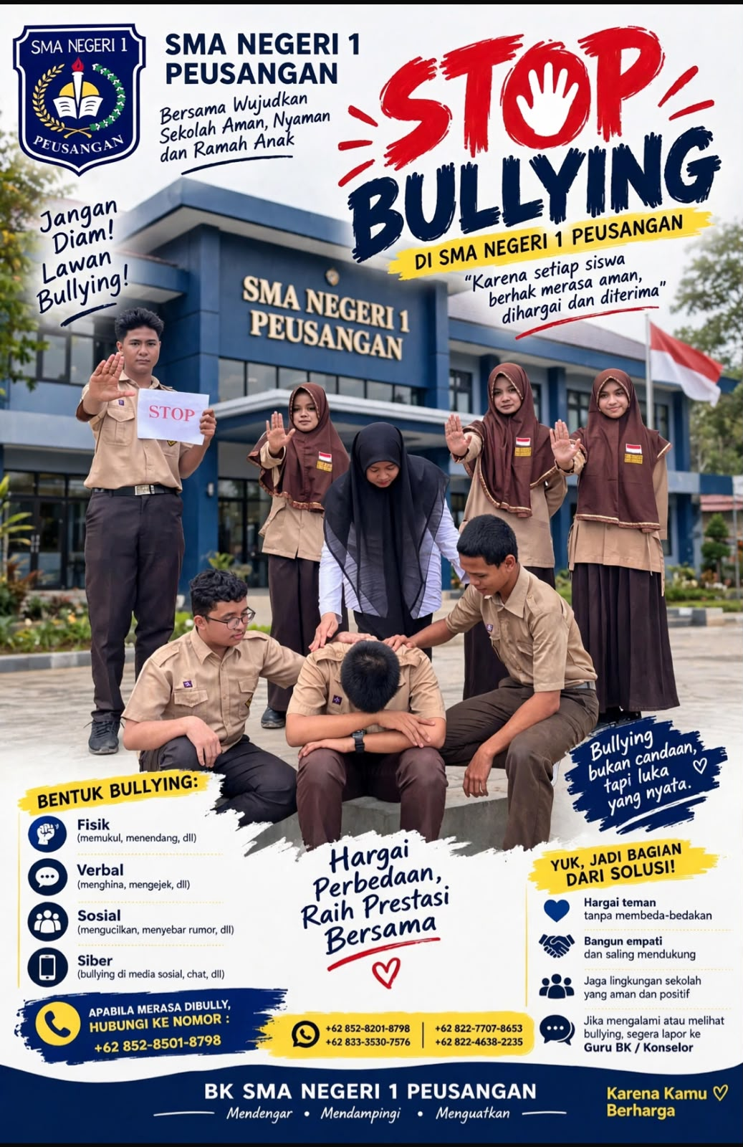
Poster Kampanye Anti-Bullying — SMA Negeri 1 Peusangan

Slide 21
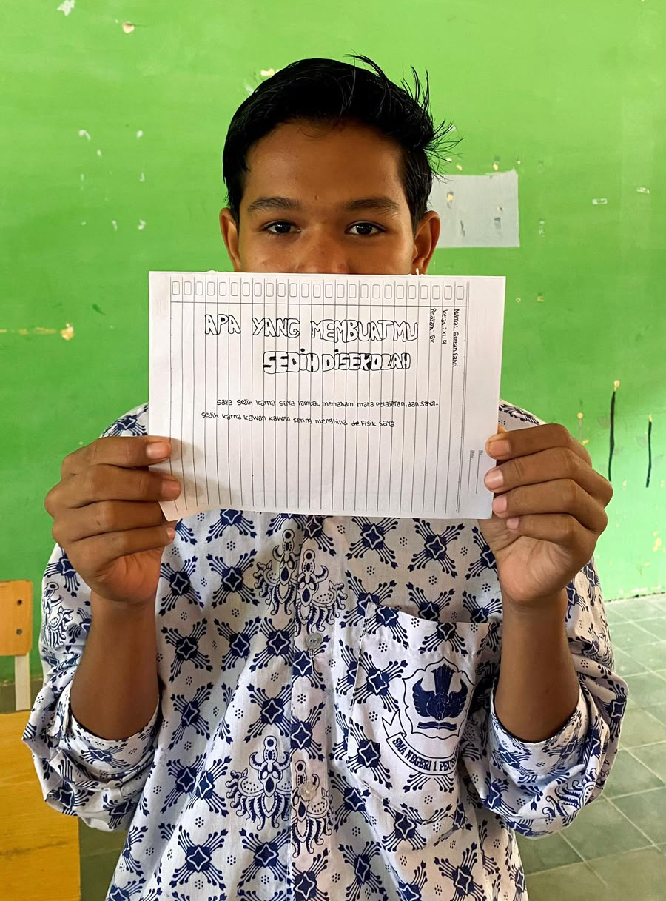
Deeptallk dengan siswa— SMA Negeri 1 Peusangan

